Slide 1
Stanovništvo
Prirodna promjena

Slide 2
Nakon današnjeg sata ćeš moći...
– opisati prirodnu promjenu broja stanovnika
– objasniti odrednice prirodnoga kretanja (rodnost, smrtnost)
– navodi uzroke i posljedice prirodne promjene na primjerima iz Hrvatske i svijeta

Slide 3
Prirodna promjena broja stanovnika
Prirodna promjena (prirodno kretanje) broja stanovnika jest razlika između broja rođenih i broja umrlih na nekom području u određenom razdoblju, obično u godini dana.
stopa prirodne promjene izražava se u promilima %o
matična knjiga
prirodni porast i prirodni pad
ukupna promjena broja stanovnika= prirodna promjena+selidbena promjena

Slide 4
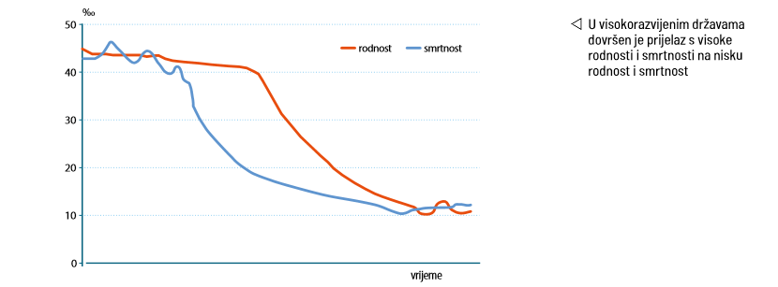
Rodnost i smrtnost
Broj rođenih u nekom razdoblju naziva se rodnost (natalitet), a broj umrlih smrtnost (mortalitet).
stope rodnosti i smrtnosti (u promilima)
demografska
tranzicija

Slide 5
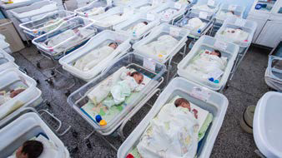
Da bi se neko stanovništvo dugoročno održalo, potrebno je da se rađa barem toliko ljudi koliko ih umre. Raspravite koliko bi prosječno svaka žena trebala roditi djece kako bi se dugoročno održalo stanovništvo.

Slide 6
U davnoj je prošlosti većina ljudskih zajednica imala visoku rodnost, ali je zbog loše prehrane, bolesti i ratova bila visoka i smrtnost. Zbog toga je prirodni porast dugo bio spor. S poboljšanjem uvjeta življenja smanjila se smrtnost, a time i nagli prirodni porast stanovništva svijeta. S vremenom se smanjila i rodnost, pa usporava i prirodni porast. Dok su u visokorazvijenim državama rodnost i smrtnost niski, u slabo razvijenim državama rodnost je još visoka, a smrtnost mnogo niža, pa imaju visok prirodni porast.
Prema podatcima s interneta (UN, Svjetske banke ili CIA Factbook) usporedite stope rodnosti i smrtnosti u državama svijeta.

Slide 7
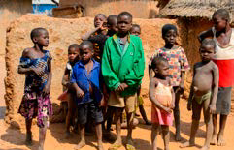

visoka stopa
rodnosti i
visoki
prirodni
porast
niska stopa rodnosti i niski porast ili prirodni pad
Proučite fotografije. Kako žive obitelji u Africi, a kako u visokorazvijenim zemljama? Koliko djece imaju? Što zaključujete na temelju toga?

Slide 8
Biološka struktura
biološka struktura jest sastav stanovništva prema dobi i spolu.
dobna struktura stanovništva je sastav stanovništva po dobi, odnosno dobnim skupinama.
mlado stanovništvo jest ono u dobi između 0 – 14 godina (katkad 0 – 19), zrelo stanovništvo ono u dobi od 15 do 64 godina (katkad 20 – 59 ili 20 – 64), a staro je stanovništvo ono u dobi od 65 (katkad 60) i više godina.

Slide 9
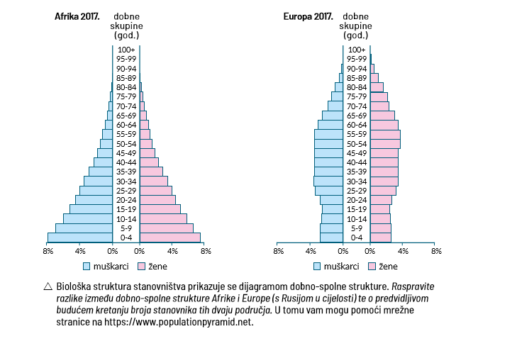

Slide 10
populacijska politika
Kina – problem prevelike rodnosti
Hrvatska – problem male rodnosti

Slide 11
Ponovimo
Riješite zadatke u radnoj bilježnici.
Pokušajte riješiti zadatak:
rodnost (r)= 19%o
smrtnost (s) = 10 ‰
Kolika je stopa prirodne promjene?

Slide 12
Izradila: Marija Ros Kozarić, prof.

